Slide 1
Sistem Basis Data 1
Dr. Hj. Silvia Ratna, S.Kom., M.Kom
Nadiya hijriana, s.t., m.kom
Erfan Karyadiputra, s.kom., m.kom
Tri ana qur’ana, s.kom., m.kom

Slide 2
Pendahuluan (Kontrak Perkuliahan)

Slide 3
Deskripsi Mata Kuliah
Hampir disemua aspek pemanfaatan perangkat komputer dalam sebuah organisasi/perusahaan senantiasa berhubungan dengan basis data karena dapat meningkatkan efesiensi , daya saing, keakuratan, kecepatan operasional organisasi perusahaan.

Slide 4
Tujuan Umum
Memberikan pemahaman kepada mahasiswa bahwa saat ini pemrosesan data menjadi suatu informasi yang penting dan bukan merupakan pekerjaan yang mudah.
Berbagai macam model data yang harus diolah dan berbagai harapan ketersediaan informasi yang dapat meningkatkan pelayanan kepada para pengguna, maka dibutuhkan suatu teknik tentang bagaimana merancang dan membuat model data yang baik.
Sampai akhirnya basis data yang ada bukan saja mempercepat pemerolehan informasi tetapi juga dapat meningkatkan pelayanan kepada para pengguna informasi tersebut.

Slide 5
Tujuan Khusus
Agar mahasiswa mendapatkan gambaran lebih rinci tentang pengelolaan data, memahami konsep-konsep yang mendasari terbentuknya sebuah database, dapat membuat pola hubungan dan keterkaitan antar data dalam sebuah tabel
Sampai akhirnya dapat memahami, merancang dan mampu membuat serta mengimplementasikan basis data menggunakan Mysql/MariaDb

Slide 6
Kewajiban Mahasiswa
Mahasiswa diharuskan mengikuti perkuliahan pada hari dan waktu yang telah ditentukan. Dan mahasiswa wajib mengikuti kegiatan-kegiatan evaluasi/review perkulihan yang meliputi Review/Quiz Pra-Kuliah, Latihan/Tugas/PR, Ujian Tengah Semester (UTS) dan Ujian Akhir Semester (UAS) yang merupakan unsur-unsur untuk mendapatkan Nilai Akhir.

Slide 7




Penilaian
Absensi 10%
Tugas 20%
UTS 30%
UAS 40%
Metode Perkuliahan :
Ceramah
Diskusi
Penugasan
Presentasi
Praktek

Slide 8
Referensi
Edhy Sutanta. 2004, Sistem Basis Data, Yogyakarta: Penerbit Graha Ilmu
Fathansyah, 2007, Basis Data, Bandung: Penerbit Informatika Bandung
Kusrini, 2007, Strategi Perancangan dan Pengelolaan Basis Data, Yogyakarta: Penerbit Andi
Buku, sumber bacaan lain yang bisa anda dapatkan dengan fasilitas internet

Slide 9
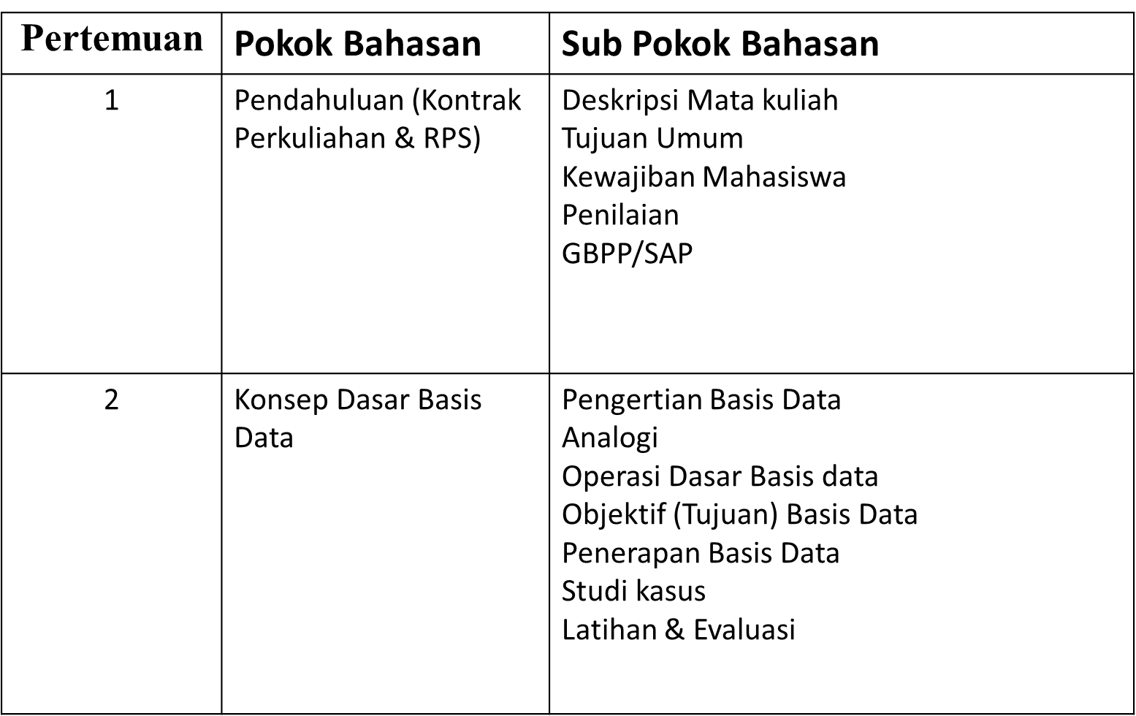
Garis Besar Proses Pembelajaran (GBPP)

Slide 10
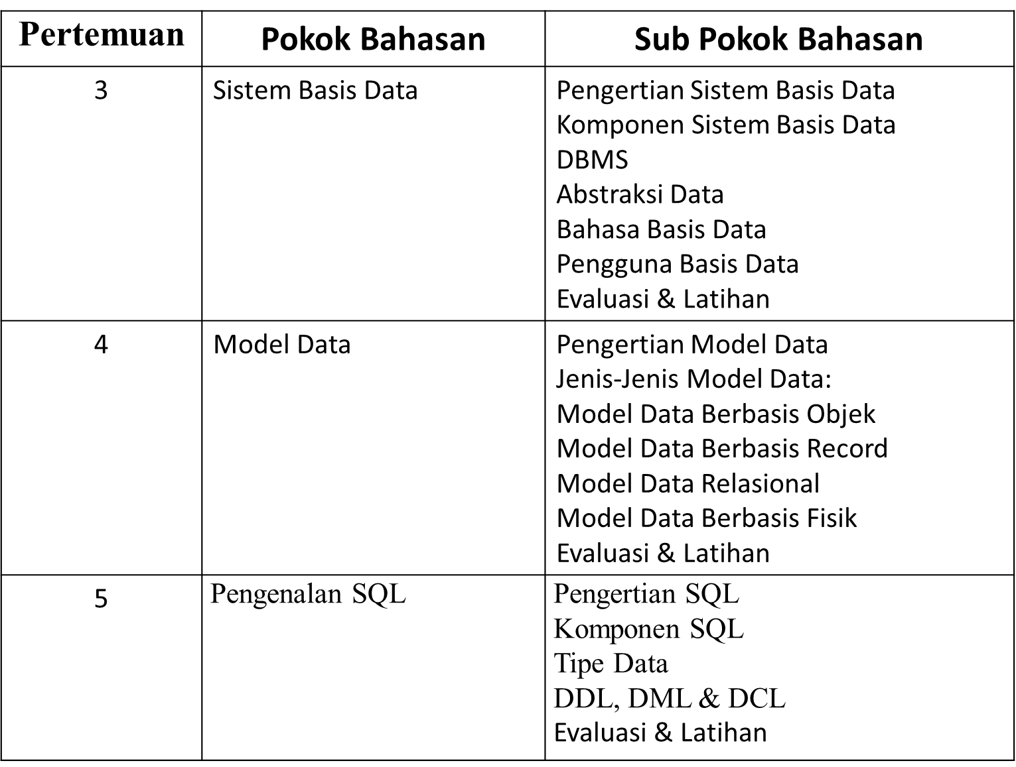
Garis Besar Proses Pembelajaran (GBPP)

Slide 11
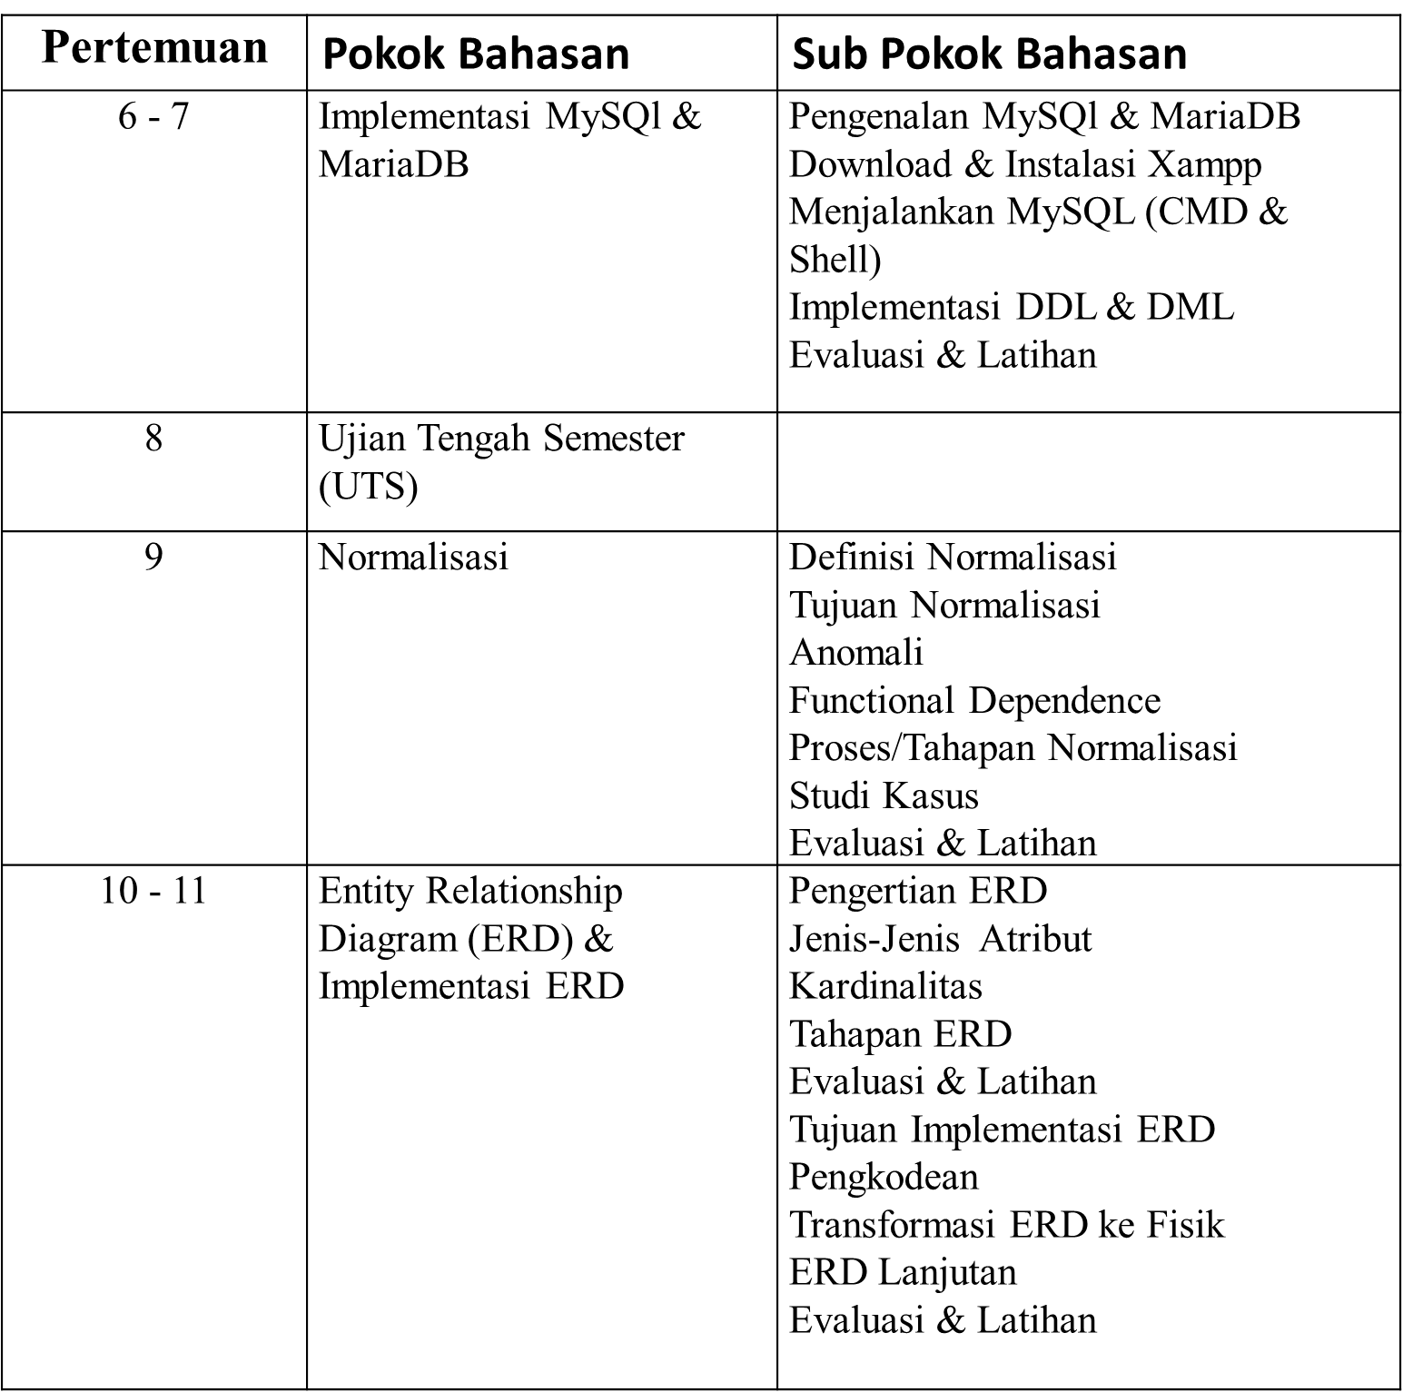
Garis Besar Proses Pembelajaran (GBPP)

Slide 12
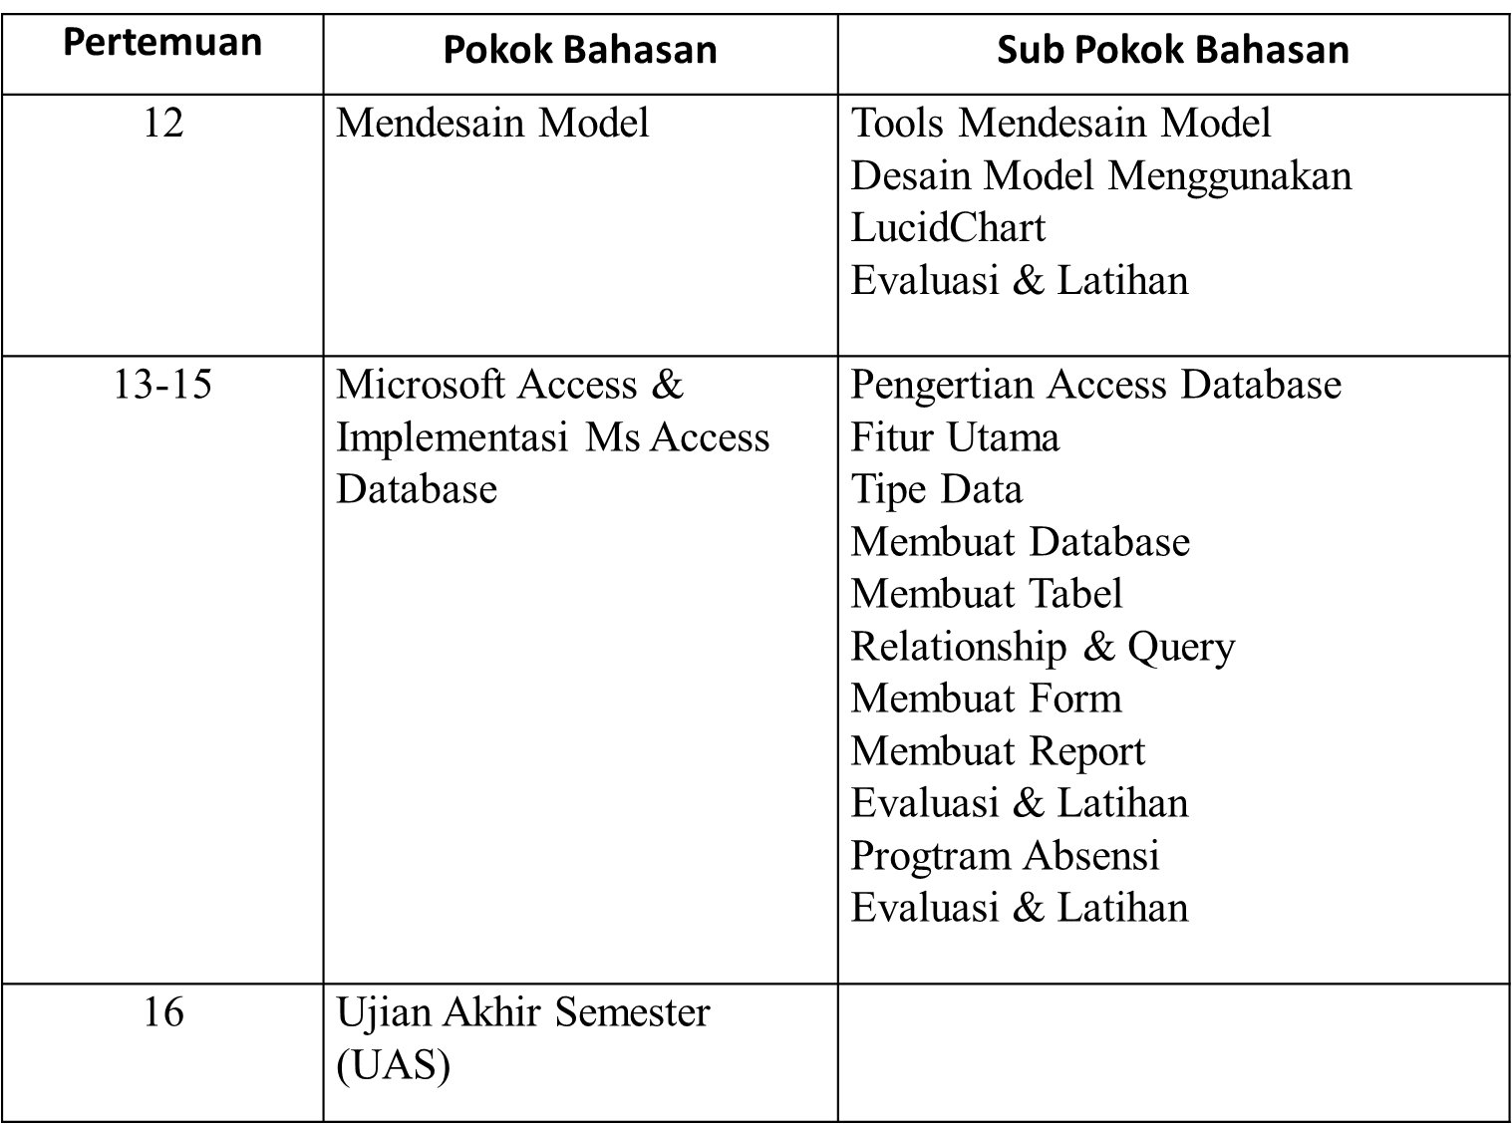
Garis Besar Proses Pembelajaran (GBPP)

Slide 13
Konsep Dasar Basis Data.

Slide 14
Apa Itu Basis Data ?
Basis : sebuah markas atau gudang, tempat bersarang/berkumpul
Data : representasi fakta dunia nyata yang mewakili suatu objek (ex. manusia, hewan, barang, dsb)

Slide 15
Pengertian Basis Data
Basis data merupakan kumpulan data yang terstruktur dan disimpan dalam sistem komputer, dimana sistem tersebut menyediakan fasilitas untuk mengambil, menambahkan, memodifikasi dan menghapus data saat diperlukan.

Slide 16
Analogi
Basis data dapat dianalogikan sebagai sebuah lemari arsip, lemari pakaian, rak buku, rak piring dan lainnya (karena mempunyai prinsip kerja dan tujuan yang sama)
Prinsip kerja utamanya : pengaturan atau pengorganisasian data/arsip.
Tujuan : kemudahan dan kecepatan dalam pengambilan data/arsip.
Perbedaan : media penyimpanan yang digunakan

Slide 17
Operasi Dasar Basis Data
Create (buat)
Insert (tambah)
Drop (pindah)
Delete (hapus)
Update (perbaharui)
Search (cari)

Slide 18
Objektif (tujuan) Basis Data
Speed (Manipulasi terhadap data dengan cepat dan mudah)
Efficiency (Efisiensi penggunaan ruang penyimpanan)
Accuracy (Menentukan kualitas informasi : akurat, tepat waktu dan relevan)
Availability (Ketersediaan)
Completeness (Kelengkapan)
Security (Keamanan)
Sharability (Kebersamaan pemakaian)

Slide 19
Penerapan Basis Data
Perbankan (Pengelolaan data nasabah, data tabungan, data pinjaman, pembuatan laporan akuntansi)
Asuransi (pengelolaan data nasabah, data pembayaran premi, pemrosesan pengajuan klaim)
Rumah Sakit (pengelolaan data pasien, histori penyakit, data dokter, data jadwal praktek dokter, data pembayaran perawatan)
Produsen Barang (pengelolaan data keluar masuk barang, stok barang)
Industri Manufaktur (pengelolaan pesanan barang, data karyawan)
Pendidikan/Sekolah (data siswa, jadwal kuliah, nilai)
Telekomunikasi (data administrasi, data pelanggan, dan lain-lain)

Slide 20
Studi Kasus Penerapan Basis Data Pada Aplikasi/Sistem Informasi | Interaksi Basis Data Terhadap Aplikasi/Sistem Informasi | Data Yang Disimpan Dalam Basis Data
SISTEM INFORMASI PERPUSTAKAAN | Saat meminjam buku di perustakaan, kita melakukan registrasi terlebih dahulu. Kemudian, data peminjam akan disimpan oleh sistem dalam basis data. Setelah itu baru kita dapat melakukan berbagai transaksi yaitu peminjaman buku, perpanjangan peminjaman buku, perpanjangan peminjaman buku, pengembalian buku, dan pembayaran denda. Seluruh transaksi yang dilakukan disimpan dalam basis data dan dapat diakses kembali oleh sistem sesuai dengan kebutuhan. Peminjaman dapat mencari buku yang akan dipinjam dengan menekan tombol cari. Setelah itu sistem akan berinteraksi dengan basis data perpustakaan untuk mencari buku tersebut dan menampilkan hasil pencarian pada layar. Melalui interaksi yang terjadi antara sistem informasi dengan basis data, petugas perpustakaan dapat mengetahui secara otomatis jika peminjaman buku lebih dari ketentuan yang berlaku, dan pemberitahuan denda keterlambatan pengembalian. | Data buku (kode buku, judul buku, pengarang, penerbit, dan tahun Terbit) Data peminjam (no. peminjam, nama, jk, alamat, telepon, dan email) Data petugas (nik, nama, jk, jabatan, alamat dan telepon. Data peminjaman(tgl pinjam, kode buku, jumlah buku, no. peminjam, dan lama pinjaman) Data pengembalian (tgl pengembalian, kode buku, jumlah buku yang dikembalikan, no.peminjam) Data denda (tgl denda, kode buku, jml buku yg kena denda, no. peminjam, status lunas)

Slide 21
Latihan & Evaluasi
Berdasarkan studi kasus yang telah dijelaskan sebelumnya. Maka coba buat contoh penerapan basis data pada Sistem Informasi Akademik yang terdiri atas :
1. Topik penerapan basis data
2. Uraian proses interaksi basis data terhadap Aplikasi/Sistem Informasi Akademik
3. Data yang disimpan dalam basis data tersebut.

